Slide 1
DÍZIMO
APLICAÇÃO SEGURA

Slide 2
INVISTA NESSA IDEIA
DEUS É O DONO
"Minha é a terra e os que nela vivem, meus são todos os animais e minha é a prata e o ouro."
Salmo 24:1; 50:10; Ageu 2:8

Slide 3
INVISTA NESSA IDEIA
O PEDIDO DE DEUS
"Trazei todos os dízimos à casa do tesouro..."
Malaquias 3:10

Slide 4
INVISTA NESSA IDEIA
CARACTERÍSTICAS DO DÍZIMO
"O dízimo será santo ao Senhor."
Levíticos 27:30
"O ministro deve, por preceito e exemplo, ensinar o povo a considerar o dízimo como sagrado...Não deve apoiar qualquer plano para desviar de seu legítimo emprego os dízimos e ofertas dedicados ao Senhor."
Conselhos sobre Mordomia, p. 101

Slide 5
INVISTA NESSA IDEIA
ONDE APLICÁ-LO
"O dízimo...deve ser unicamente dedicado ao sustento do ministério evangélico."
Conselhos sobre Mordomia, p. 81
"Para o sustento dos levitas."
Números 18: 21, 24

Slide 6
INVISTA NESSA IDEIA
NÃO É PARA CONSTRUIR IGREJAS
"A casa de culto é propriedade do Senhor...Mas o fundo para essa obra não deve provir do dízimo.”
"Comete-se um grande erro quando se retira o dízimo do fim em que deve ser empregado - o sustento dos ministros."
Conselhos sobre Mordomia, p. 102

Slide 7
INVISTA NESSA IDEIA
DÍZIMO ATRASADO
"Onde quer que tenha havido qualquer negligência de vossa parte em restituir ao Senhor o que lhe pertence, arrependei-vos com contrição de alma, e fazei restituição para que Sua maldição não recaia sobre vós."
Conselhos sobre Mordomia, p. 98

Slide 8
INVISTA NESSA IDEIA
QUEM É FIEL É ABENÇOADO
"Se Eu não vos abrir as janelas do céu, e derramar bênçãos em abundância..."
Malaquias 3:10
Nosso Pai celeste não instituiu um plano de doação sistemática com intuito de enriquecer-Se, mas para que o mesmo fosse uma grande bênção ao homem."
Conselhos sobre Mordomia, p. 67 e 68

Slide 9
INVISTA NESSA IDEIA
QUEM É FIEL É ABENÇOADO
"E por causa de vós repreenderei o devorador...Assim é a Sua palavra a nossa segurança de que Ele de tal maneira nos abençoará que ainda teremos maiores dízimos e ofertas para dar."
Conselhos sobre Mordomia, p. 89
"Ele convida seu povo a prová-Lo, declarando que recompensará a obediência com as mais ricas bênçãos..."
Conselho sobre Mordomia, p.91

Slide 10
PARA PENSAR...
"Por mais frequentes e fervorosas que sejam as orações feitas, jamais serão aceitas por Deus em lugar de nosso dízimo. A oração não paga nossas dívidas para com o Senhor."
Conselhos sobre Mordomia, p. 99

Slide 11
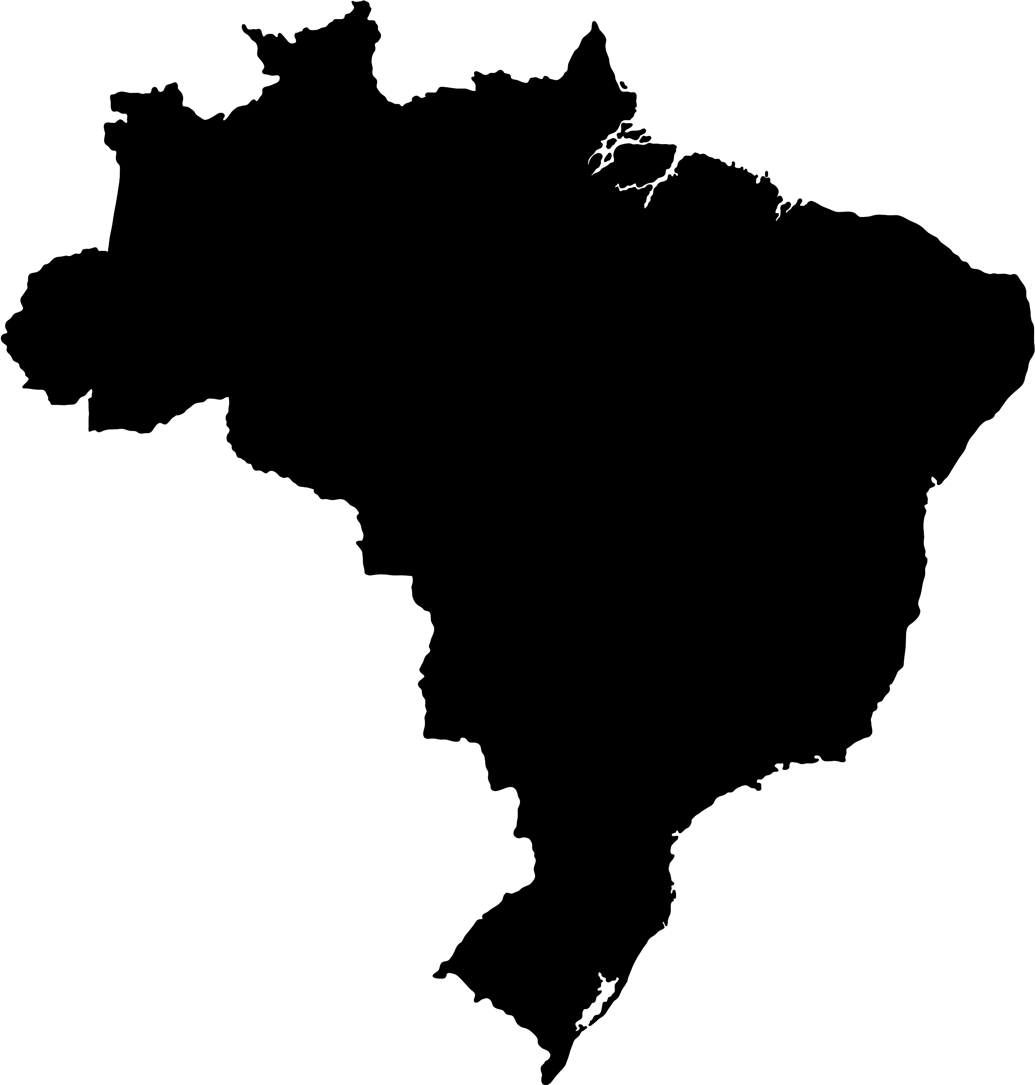
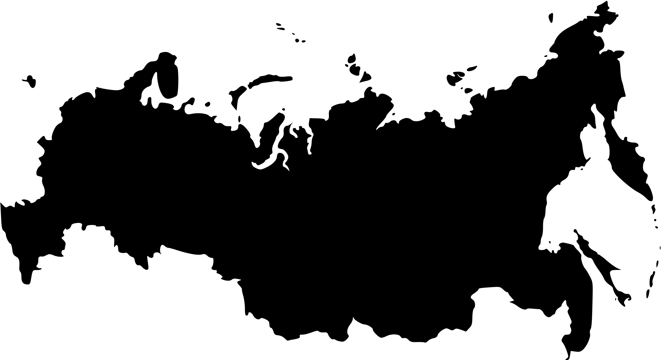
DESTINO DO DÍZIMO
2,3% Associação Geral
8,7% DSA
9% USB
11% SALT DSA
1,5% FAP
39% Curso de Teologia
50% Outros Cursos e Capelania
3,5% IACS
2,5% Novo Tempo
1% Colportagem
71,5% Campo Local

Slide 12
MEU COMPROMISSO COM DEUS
Devolverei o dízimo conforme o plano de Deus.
Ensinarei meus filhos a serem fiéis.
Colocarei Deus em primeiro lugar.

